Slide 1
মলিনা বিশ্বাস (মলি)
সহকারি শিক্ষক (গণিত ও বিজ্ঞান )
বনগ্রাম মাধ্যমিক বিদ্যালয়
খোকসা, কুষ্টিয়া ।
মোবাইলঃ ০১৭৪৭৪৮৯৪৯২
শ্রেণিঃ নবম
বিষয়ঃ পদার্থ বিজ্ঞান
অধ্যায়ঃ নবম (আলোর প্রতিসরন )
পাঠঃ চোখের ক্রুটি ও তার প্রতিকার
তারিখঃ ১৮/ 0৫ /২০20 ইং
সময়ঃ ৫0 মিনিট

Slide 2
সু-স্বাগতম

Slide 3
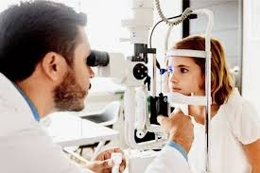
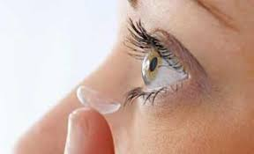
উপরের চিত্রে কি দেখা যাচ্ছে?
চোখের ক্রুটি

Slide 4
চোখের ক্রুটি ও তার প্রতিকার

Slide 5
আচরনিক উদ্দেশ্য
১। চোখের ক্রুটি কী তা বলতে পারবে ।
২। ক্ষীন দৃষ্টি ও দীর্ঘ দৃষ্টির কারণ ব্যাখ্যা করতে পারবে।
৩। চোখের ক্রুটির প্রতিকার বর্ণনা করতে পারবে।

Slide 6
চোখের ক্রুটি
স্বাভাবিক চোখ ২৫সেমি থেকে অসীম পর্যন্ত কোন কিছু স্পষ্ট দেখতে পায় । কোন চোখ এই পাল্লার মধ্যে কোন বস্তুকে স্পষ্ট দেখতে না পায় তাহলে সেই চোখকে ক্রুটিপূর্ণ বলে ধরা হয়।

Slide 7
চোখের ক্রুটি
হ্রস্ব দৃষ্টি
দীর্ঘ দৃষ্টি

Slide 8
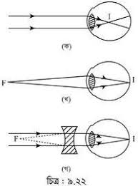
হ্রস্ব দৃষ্টিঃ এই ক্রুটিগ্রস্ত চোখ দূরের জিনিস দেখতে পায় না কিন্তু কাছের জিনিস দেখতে পায় ।
হ্রস্বক্রুটিগ্রস্ত চোখের লেন্স প্রতিসরিত হয়ে রেটিনার সামনে Iবিন্দুতে মিলিত হয়।
এই চোখের দূরবিন্দু অসীমের পরিবর্তে F বিন্দুতে হয়।
এই ক্রুটি দূর করার জন্য অবতল লেন্সের চশমা ব্যবহার করা হয়।

Slide 9
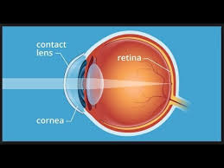
হ্রস্ব দৃষ্টির কারণঃ
১। অক্ষিগোলকের ব্যাসার্ধ বেড়ে গেলে
২। লেন্সের ফোকাস দূরত্ব কমে গেলে।
৩। অভিসারীক্ষমতা বেড়ে গেলে ।
৪। দূরের বস্তু থেকে প্রতিসরিত রশ্মি রেটিনার সামনে এবং নিকটবস্তু থেকে প্রতিসরিত রশ্মি রেটিনার স্তরে মিলিত হবে।

Slide 10
হ্রস্বদৃষ্টির প্রতিকারঃ
চোখের লেন্সের অভিসারী ক্ষমতা বেড়ে যাবার জন্য এই ক্রুটির উদ্ভব হয়। দৃষ্টির এ ক্রুটি সংশোধন করার জন্য সহায়ক লেন্স বা চশমা হিসেবে অবতল লেন্স ব্যবহার করা হয়।

Slide 11
একমাত্র অবতল লেন্সই লক্ষবস্তুর চেয়েও নিকটে সোজা ও অবাস্তব প্রতিবিম্ব গঠন করে বলে এক্ষেত্রে চোখের লেন্সের সামনে সহায়ক লেন্স বা চশমা হিসেবে অবতল লেন্স ব্যবহার করতে হবে। ফোকাস দূরত্ব এমন হবে যা অসীম দূরত্বে অবস্থিত লক্ষবস্তুর প্রতিবিম্ব চোখের দূরবিন্দুতে গঠন করে। অসীম দূরত্বে অবস্থিত লক্ষবস্তুর প্রতিবিম্ব ফোকাসে গঠিত হয়। সুতরাং অবতল লেন্সের ফোকাস দূরত্ব ক্রুটিপূর্ণ চোখের দূরবিন্দুর দূরত্বের সমান হতে হবে।

Slide 12
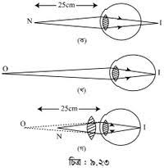
দীর্ঘ দৃষ্টিঃএই ক্রুটিগ্রস্ত চোখ দূরের জিনিস দেখতে পায় কিন্তু কাছের জিনিস স্পষ্ট দেখতে পায় না ।
চোখের সামনে লক্ষবস্তু থেকে প্রতিসরিত রশ্মি রেটিনার পিছনেI বিন্দুতে মিলিত হয়।
দূরের বস্তু থেকে প্রতিসরিত রশ্মি রেটিনার স্তরে মিলিত হয়।
এই ক্রুটি দূর করার জন্য উত্তল লেন্স ব্যবহার করতে হবে।

Slide 13
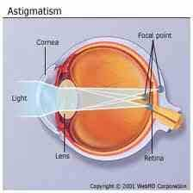
দীর্ঘ দৃষ্টির কারণঃ
১। ফোকাস দূরত্ব বেড়ে গেলে।
২। অভিসারী ক্ষমতা কমে গেলে।
৩। অক্ষিগোলকের ব্যাসার্ধ কমে গেলে।
৪। চোখের সামনের বস্তু থেকে প্রতিসরিত রশ্মি রেটিনার পিছনে মিলিত হয় কিন্তু দূরের বস্তু থেকে প্রতিসরিত রশ্মি রেটিনার স্তরে মিলিত হয়।ফলে বস্তু স্পষ্ট দেখতে পায়।

Slide 14
দীর্ঘ দৃষ্টির প্রতিকারঃ
১। চোখের লেন্সের অভিসারী ক্ষমতা কমে যায়।
২। এ ক্রুটি দূর করতে চোখের লেন্সের অভিসারী ক্ষমতা বাড়াতে হবে।
৩। এ জন্য সহায়ক লেন্স হিসেবে উত্তল লেন্স ব্যবহার করা হয়।
৪। তাছাড়া উত্তল লেন্সই লক্ষবস্তুর চেয়েও দূরে সোজা অবাস্তব প্রতিবিম্ব গঠন করে।
৫। চোখের লেন্সের সামনে সহায়ক লেন্স বা চশমা হিসেবে এমন ক্ষমতার ফোকাস দূরত্ববিশিষ্ট উত্তল লেন্স ব্যবহার করা।

Slide 15
দলীয় কাজ
প্রশ্নঃ উপরের চিত্রের লেন্সটির সাহায্যে কীভাবে চোখের ক্রুটি দূর করা যায়? চিত্রসহ তোমার মতামত দাও।

Slide 16
একক কাজ
প্রশ্নঃ হ্রস্বদৃষ্টির কারণ ও ক্রুটির ফল বর্ণনা কর।

Slide 17
বহুনির্বাচনি প্রশ্ন
১। চোখের ক্রুটি কয়টি নিচের কোনটি?
ক ২ খ ৩
গ ৪ ঘ. ৫
২। স্বাভাবিক চোখের দৃষ্টি সীমা নিচের কোনটি?
ক ৫সেমি খ ২৫সেমি
গ ২০ সেমি ঘ -২৫সেমি

Slide 18
মুল্যায়ন
১। ক্ষীনদৃষ্টি কাকে বলে?
২।দূরদৃষ্টি কাকে বলে?
3। একজন শিশুর দূরত্ব কত সেমি কাছাকাছি?
৪। চোখের লেন্স উত্তল না অবতল?
৫। উত্তল লেন্সের চশমা কোন ক্রুটির জন্য ব্যবহার করা হয়?

Slide 19
বাড়ির কাজ
প্রশ্নঃরিতা দশম শ্রেণির ছাত্রী। চোখের সমস্যার জন্য চক্ষু বিশেষজ্ঞ ডাক্তারের নিকট গেল। ডাক্তার তার চোখ পরীক্ষা করে তাকে ৫সেমি ফোকাসের অবতল লেন্সের চশমা ব্যবহার করতে বললেন।
ক চোখের ক্রুটি কী?
খ দুইটি চোখ থাকার সুবিধা কী?
গ উদ্দীপকে তথ্যনুসারে এর কারণ ও ক্রুটির ফল বর্ণনা কর।
ঘ ডাক্তারের পরামর্শ অনুযায়ী রিতাকে লেন্স কীভাবে দূরের জিনিস দেখতে সাহায্যে করবে?

Slide 20
ধন্যবাদ

